Slide 1
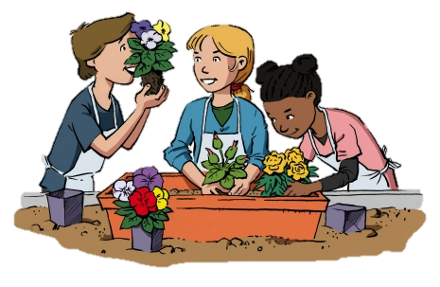
Avril 2018
9 | 10 | 11 | 12 | 13 | 14 | 15 | 16 | 17 | 18
Lundi | Mardi | Mercredi | Jeudi | Vendredi | Samedi | Dimanche | Lundi | Mardi | Mercredi
printemps

Slide 2
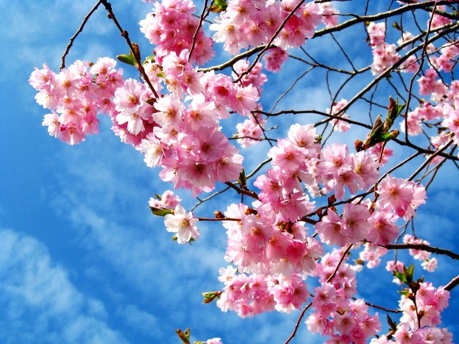
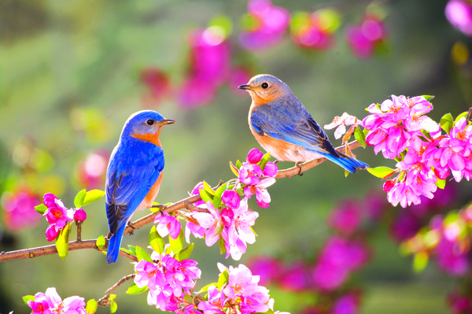
Avril 2018
19 | 20 | 21 | 22 | 23 | 24 | 25 | 26 | 27 | 28
Jeudi | Vendredi | Samedi | Dimanche | Lundi | Mardi | Mercredi | Jeudi | Vendredi | Samedi
printemps

Slide 3
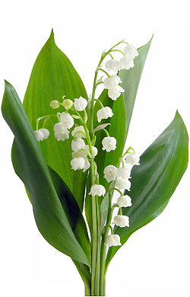
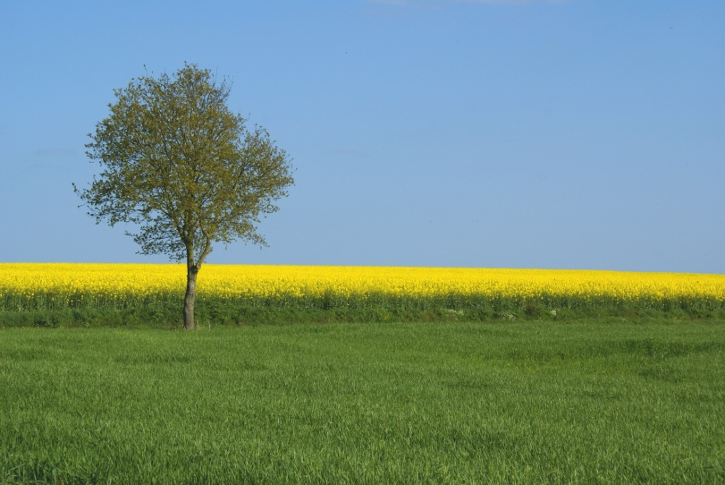
 |  | Mai 2018
29 | 30 | 1 | 2 | 3 | 4 | 5 | 6 | 7 | 8
Dimanche | Lundi | Mardi | Mercredi | Jeudi | Vendredi | Samedi | Dimanche | Lundi | Mardi
printemps
Fête
du
travail

Slide 4
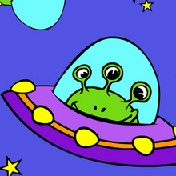
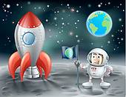
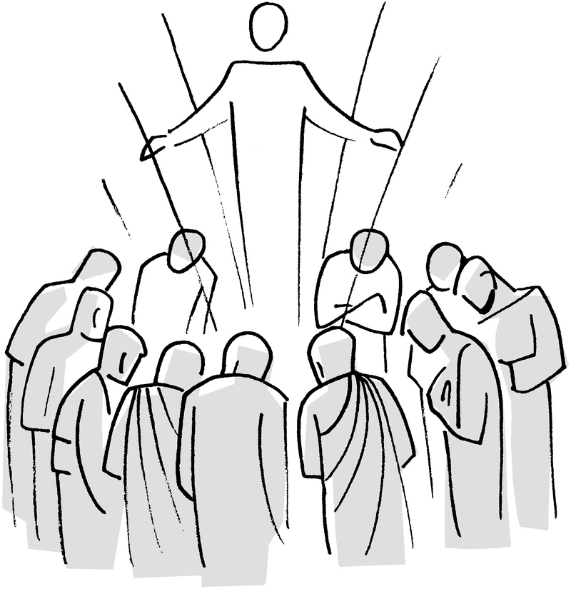
Mai 2018
9 | 10 | 11 | 12 | 13 | 14 | 15 | 16 | 17 | 18
Mercredi | Jeudi | Vendredi | Samedi | Dimanche | Lundi | Mardi | Mercredi | Jeudi | Vendredi
printemps
Ascension

Slide 5
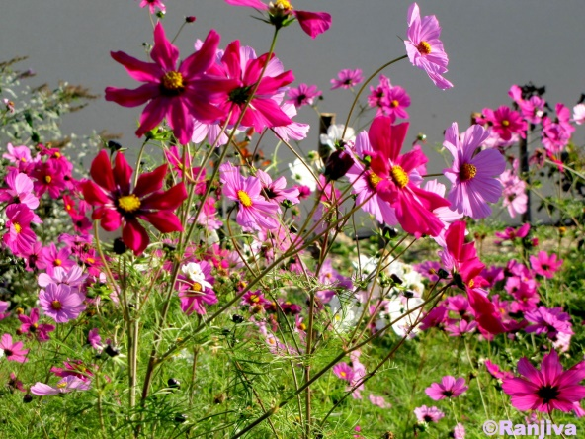
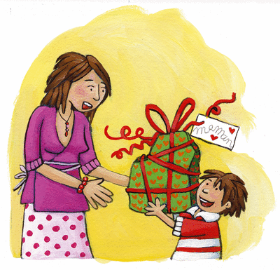
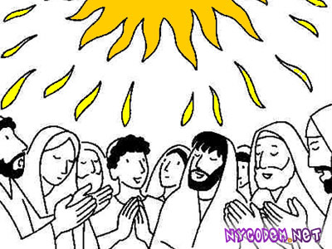
Mai 2018
19 | 20 | 21 | 22 | 23 | 24 | 25 | 26 | 27 | 28
Samedi | Dimanche | Lundi | Mardi | Mercredi | Jeudi | Vendredi | Samedi | Dimanche | Lundi
printemps
Pentecôte
Fête des mères

Slide 6
 |  |  | Juin 2018
29 | 30 | 31 | 1 | 2 | 3 | 4 | 5 | 6 | 7
Mardi | Mercredi | Jeudi | Vendredi | Samedi | Dimanche | Lundi | Mardi | Mercredi | Jeudi
printemps

Slide 7
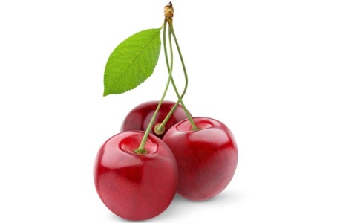
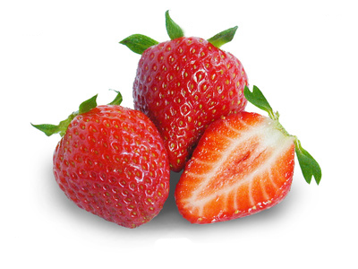
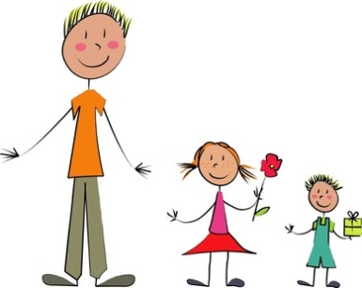
Juin 2018
8 | 9 | 10 | 11 | 12 | 13 | 14 | 15 | 16 | 17
Vendredi | Samedi | Dimanche | Lundi | Mardi | Mercredi | Jeudi | Vendredi | Samedi | Dimanche
printemps
Fête des pères

Slide 8
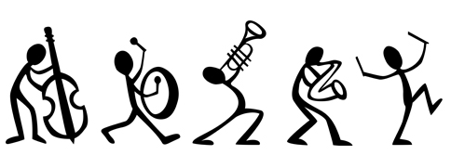
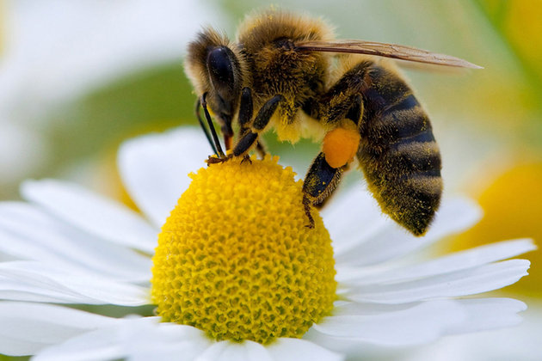
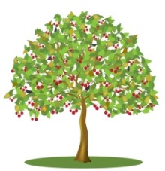
Juin 2018
18 | 19 | 20 | 21 | 22 | 23 | 24 | 25 | 26 | 27
Lundi | Mardi | Mercredi | Jeudi | Vendredi | Samedi | Dimanche | Lundi | Mardi | Mercredi
été
C’est l’été

Slide 9
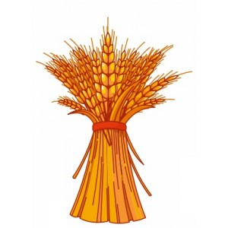
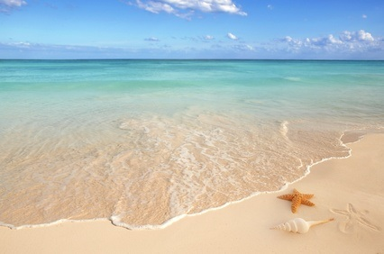
 |  |  | Juillet 2018
28 | 29 | 30 | 1 | 2 | 3 | 4 | 5 | 6 | 7
Jeudi | Vendredi | Samedi | Dimanche | Lundi | Mardi | Mercredi | Jeudi | Vendredi | Samedi
été
C’est
le dernier jour
d’école !

